Slide 1


第二章 流程及其设计
第四节 流程的优化

Slide 2
教学内容
第一节 了解流程
学习目标
理解流程的含义。
了解流程的基本组成，理解流程的环节和时序的含义。
会阅读和绘制简单的流程图。
能分析流程设计的基本要素，体会流程设计的基本思想和方法。 了解流程设计的基本步骤并实践。
能分析流程优化过程中的基本要素。
了解流程优化的基本步骤，学会流程优化的基本方法。
第二节 流程的组成与描述
第二章 流程及其设计
第三节 流程的设计
第四节 流程的优化
综合学习活动

Slide 3
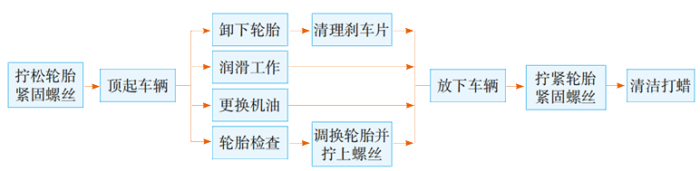
引入
某汽车保养的工作流程：
拧松轮胎紧固螺丝
调换轮胎并拧上螺丝
拧紧轮胎紧固螺丝
顶起车辆
卸下轮胎
检查并清理刹车片
润滑工作
更换机油
轮胎检查
放下车辆
清洁打蜡
优化后的流程：

Slide 4
引入
某汽车保养的工作流程：
两个流程不同部分的对比，优化后的流程用时更少，提高了效率：
部分环节同时进行，总用时减少。
部分环节不能同时进行。
需要考虑完成每个环节所需的时间。
同时进行的环节，会带来什么新的问题？

Slide 5
一、流程优化的目的
流程的优化：
生活、生产中的许多流程需要根据人们的需求不断革新，这种针对目标要求对现有流程进行梳理、改进和完善的过程，就是流程的优化。
流程优化需要考虑的问题：
优化的基本因素有哪些？
优化的方法有哪些？
优化的步骤是什么？
目的：个性化、便捷性、优质体验

Slide 6
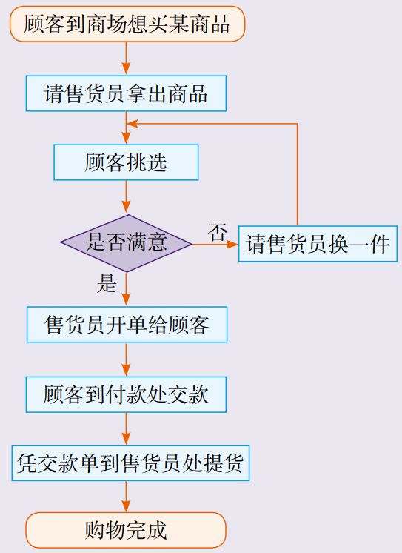
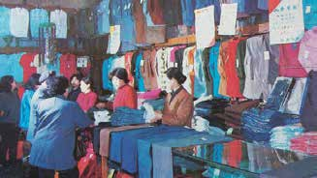
一、流程优化的目的
某商场销售流程的改进
传统商场销售模式，销售流程分析。
如何通过优化流程提高效率。

Slide 7
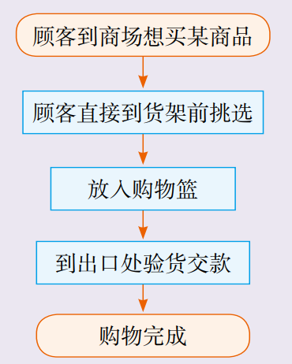
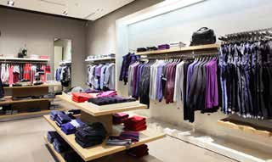
一、流程优化的目的
某商场销售流程的改进
现在超市销售模式，最大的变化是什么？
思考：新的销售模式流程优化的内容。
哪些环节进行了合并和简化？
哪些环节取消了？
时序有哪些调整？
新的购物流程有哪些缺点？

Slide 8
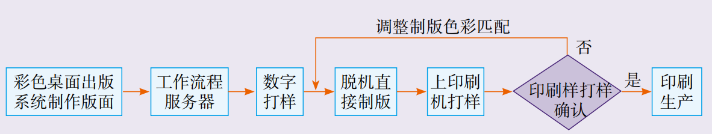
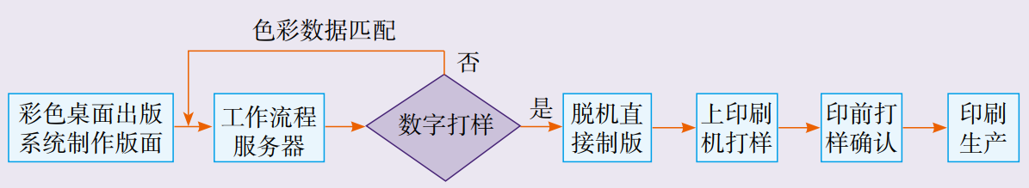
一、流程优化的目的
印刷流程优化：
能够快速和直观地判断产品质量。
能够提高经济效益。

Slide 9
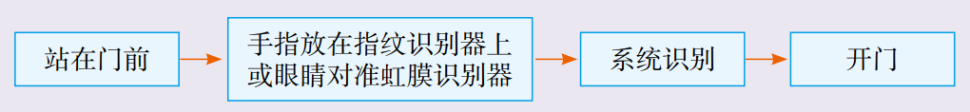
一、流程优化的目的
实践活动：回家开门的流程优化
分析目前回家开门的流程，存在哪些问题？
进行流程优化，如何设计环节？
优化后的流程，是否实现流程设计的目的？

Slide 10
二、流程优化的步骤和方法
流程优化一般的步骤：
序号 | 步骤 | 内容
（1） | 分析流程的现状 | 了解流程各个环节的意义、作用以及前后顺序的关系，然后分析与流程有关的各种因素，如环境、设备、资源、工艺条件等。
（2） | 确定优化的目标和要求 | 在充分了解和分析流程的现状以及各种与流程有关的因素之后，根据实际需要进行综合考虑，权衡利弊，确定优化的目标和要求。
（3） | 确定优化的方案 | 根据流程优化的目标和要求，结合流程现状分析，确定流程优化的方案。
（4） | 流程改进的实施 | 流程改进实施的方法一般有以下３种： ①对流程的环节进行合并、删减、重排和简化等。 ②对流程的时序进行调整。 ③对流程的环节和时序都进行调整。

Slide 11
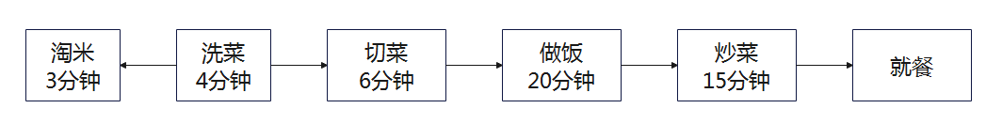
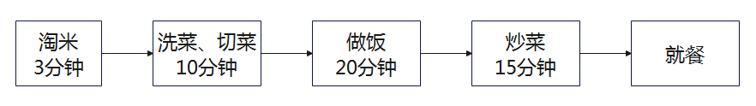
二、流程优化的步骤和方法
做饭的流程优化
按照顺序完成，共6个环节。
洗菜和切菜环节可以合并。
流程优化方法1：合并环节

Slide 12
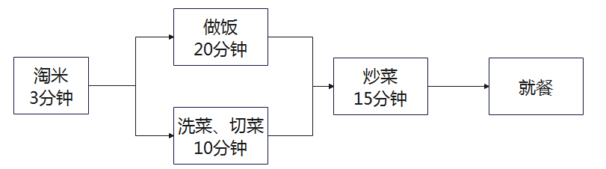
二、流程优化的步骤和方法
做饭的流程优化
按照顺序完成，需要48分钟。
调整时序，需要38分钟。
流程优化方法2：调整时序，同时进行

Slide 13
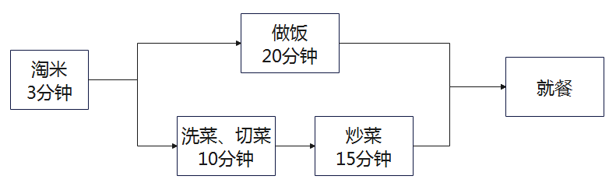
二、流程优化的步骤和方法
做饭的流程优化
流程可以继续优化：
调整时序，需要28分钟。
流程优化方法3：通过时长，调整时序

Slide 14
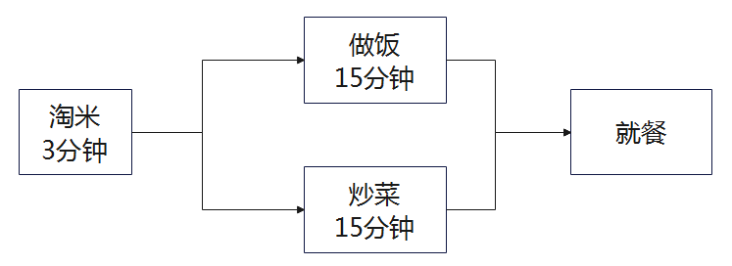
二、流程优化的步骤和方法
做饭的流程优化
流程可以继续优化：
电饭锅和肉菜半成品的使用，需要18分钟。
流程优化方法4：减少环节或环节的时长

Slide 15
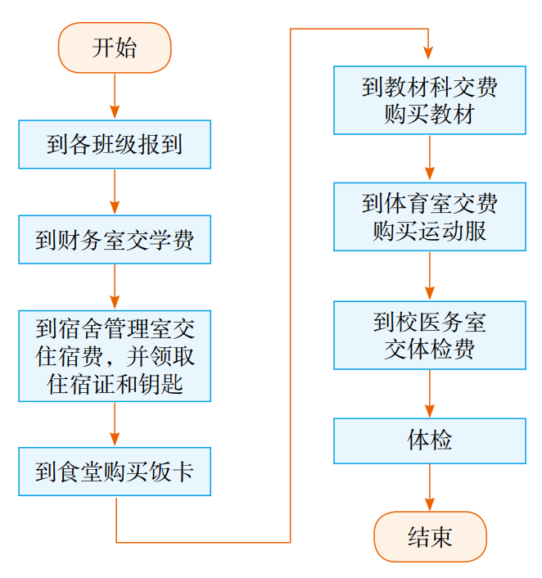
二、流程优化的步骤和方法
实践活动：优化某学校新生报到的流程。
对已有流程进行优化：
对背景材料及该校新生报到的流程进行分析，确定优化的目标和内容。
围绕优化的目标，进行调查研究和讨论，确定新流程的各个环节。
绘制新的流程图。
写出分析报告。

Slide 16
总结
提高效率
一、流程优化的目的
提高质量
第四节 流程的优化
合并环节
二、流程优化的步骤和方法
调整时序，同时进行
通过时长，调整时序
减少环节或环节的时长

Slide 17
谢 谢!

